Slide 1
SaaS Notes
单击此处添加副标题
Last updated: 10/13/2021

Slide 2
References
概念
https://zhuanlan.zhihu.com/p/421917558
https://zhuanlan.zhihu.com/p/147065049
https://www.jianshu.com/p/74480dc0c779
实现
https://www.cnblogs.com/firstdream/p/10082138.html

Slide 3

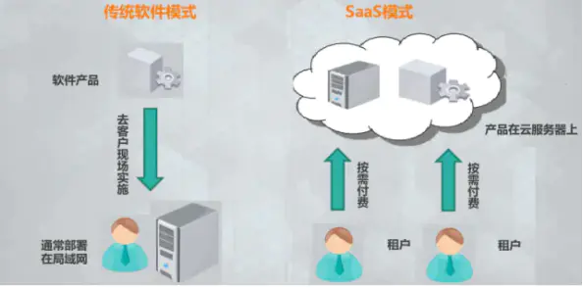
Concept 1

Slide 4
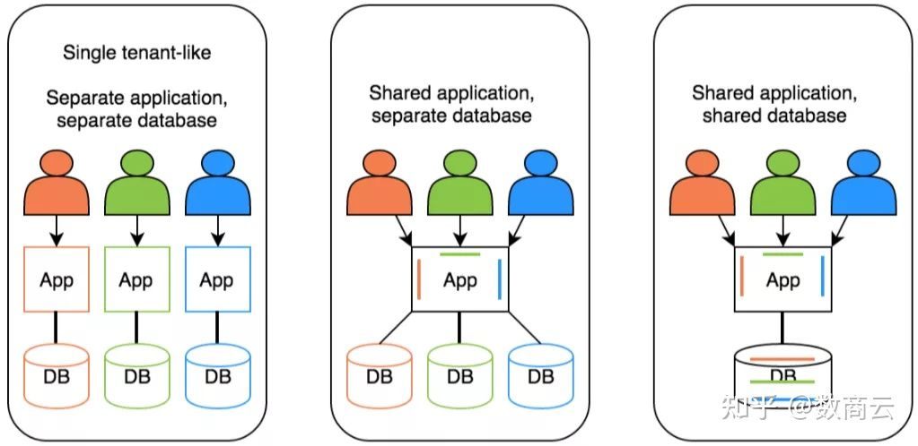
Concept 2

Slide 5
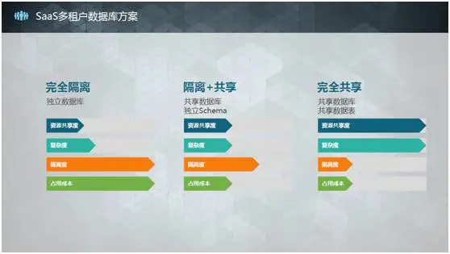
多租户架构 1/2

Slide 6
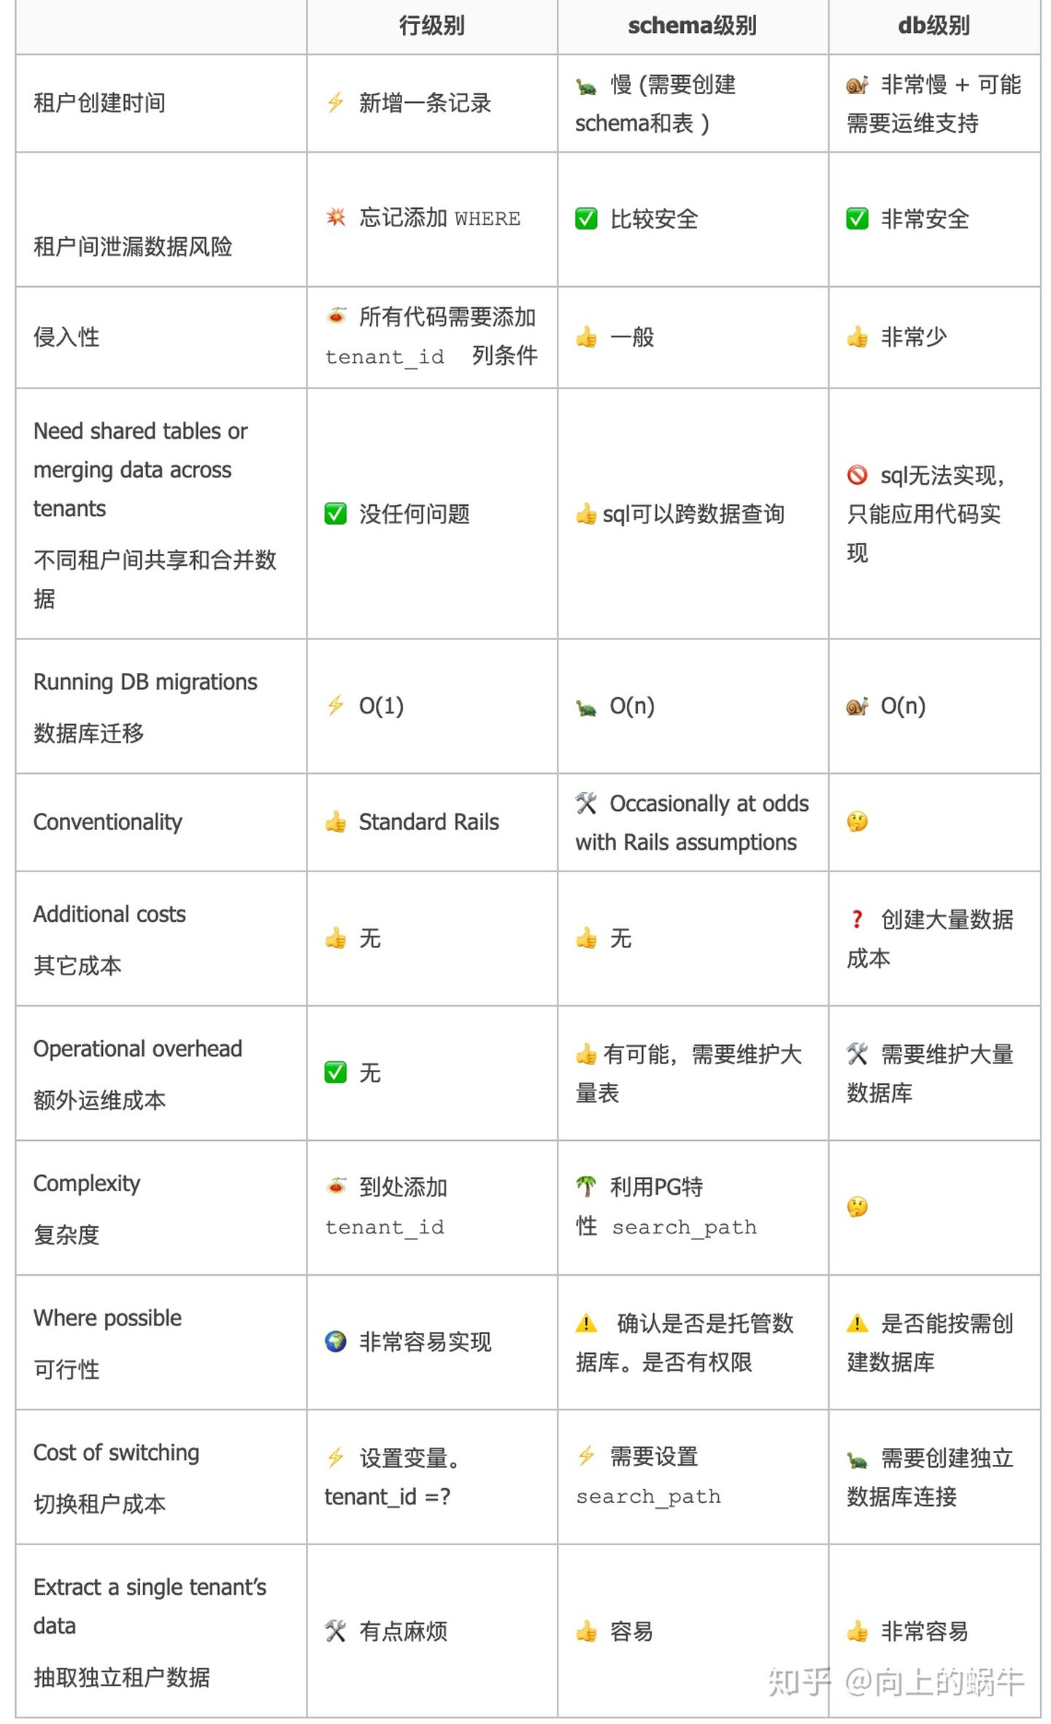
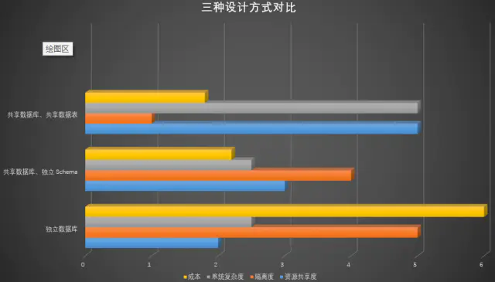
多租户架构 2/2

Slide 7
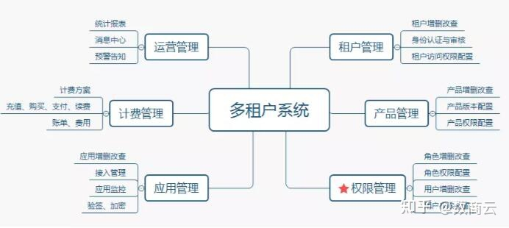
系统架构

Slide 8
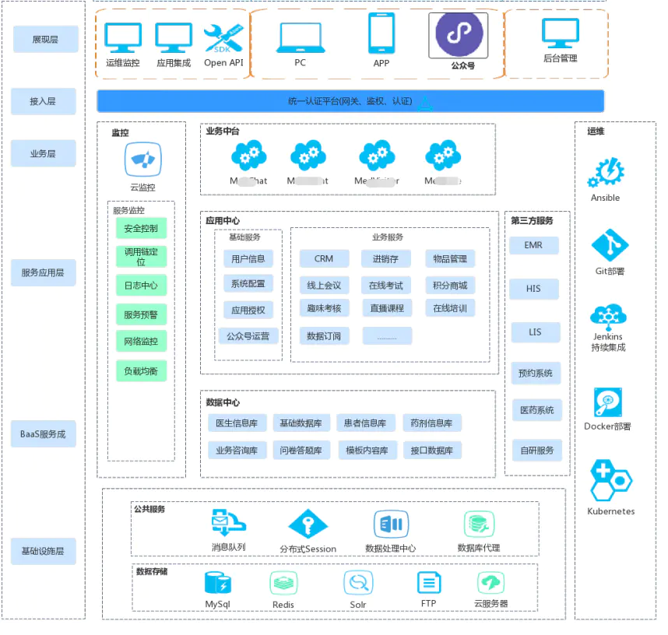
架构设计

Slide 9
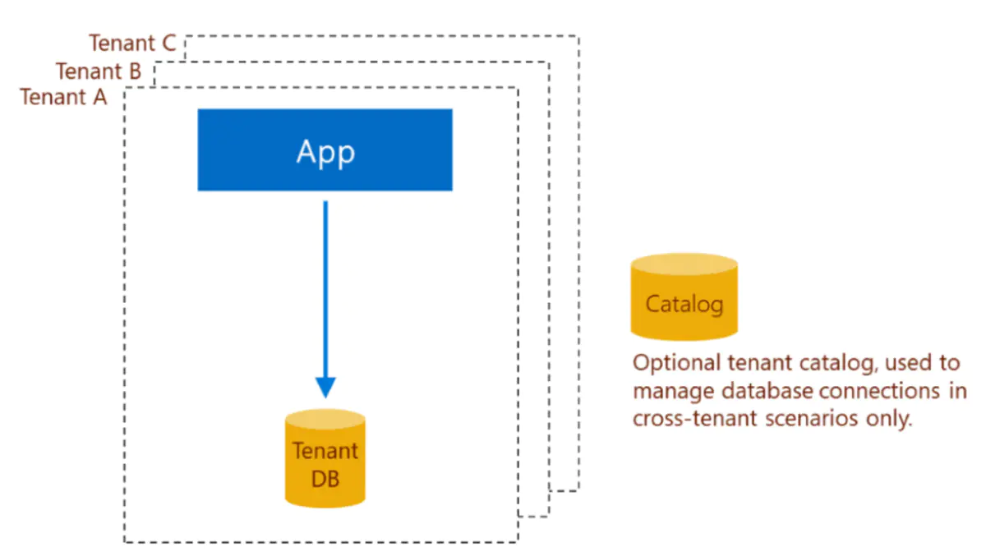
独立数据库
优点
为不同的租户提供独立的数据库，有助于简化数据模型的扩展设计，满足不同租户的独特需求；如果出现故障，数据影响小、恢复数据比较简单。
缺点
增多了数据库的安装数量，随之带来维护成本和购置成本的增加这种方案与传统的一个客户、一套数据、一套部署类似，差别只在于软件统一部署在运营商那里。由此可见此方案用户数据隔离级别最高，安全性最好，但是成本较高。

Slide 10
共享数据库但独立Schema
优点
对于安全性要求较高的租户，是一种选择。提供了一定程度的逻辑数据隔离，但并不是完全隔离；每个数据库可支持更多的租户数量。
缺点
如果出现故障，数据恢复比较困难，因为恢复数据库将牵涉到其他租户的数据；如果需要跨租户统计数据，存在一定困难。这种方案是方案一的变种。只需要安装一份数据库服务，通过不同的Schema对不同租户的数据进行隔离。由于数据库服务是共享的，所以成本相对低廉。

